Slide 1
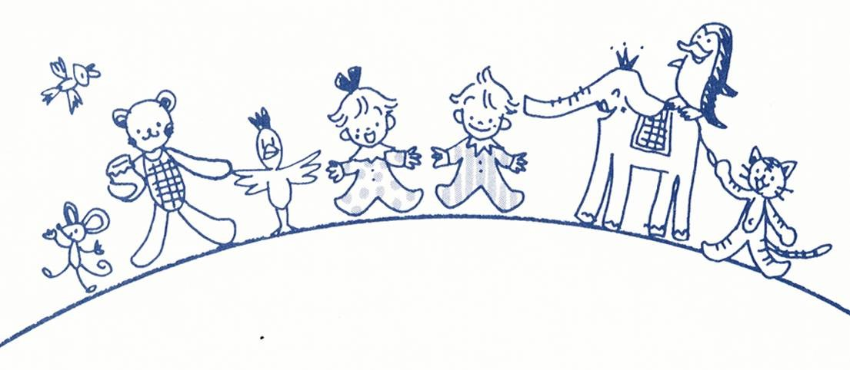
鈴鹿市の中学♡高校の 女性アスリートさんへ 産婦人科医からのアドバイス
2024/12/08
スポーツを止めるな
ごきそレディスクリニック
院長小川麻子
Notes:
鈴鹿市の皆さん、こんにちわ。三重県のお隣、愛知県名古屋市で開業しています。ごきそレディスクリニック院長の小川です。
今日は特定非営利活動法人鈴鹿スポーツ協会冨井さん、女性アスリ－ト支援委員会の小澤さんの紹介でやってきました。皆のあこがれのオリンピアンである室伏選手と一緒に、パフォーマンスをしっかり出し切るための0アドバイスを一緒に勉強していきましょう

Slide 2
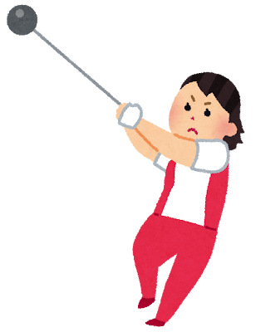
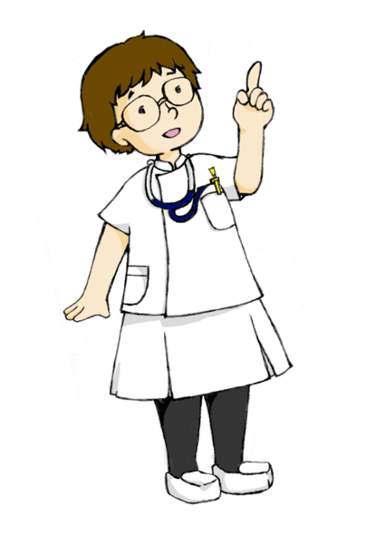
室伏由佳選手から皆に
ご自身の体験に元ずく
実践的な話があります
私は産婦人科医として
女性の先輩として
どうしたら楽しく
パフォーマンスを出せるかな？をお話しますね。
Notes:
オリンピアンといっしょに学びましょうみんなは凄くラッキ－です。

Slide 3
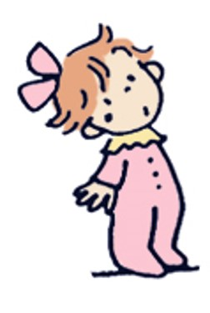
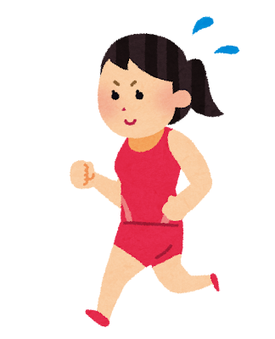
みんなカッコイイね！！
でも勝つためにすごく
努力しているんだよね。
コーチや監督、
チームメイトメイトのために
休んでなんていられない！！
ごはんより
トレーニングよ！！！
これは
正しいかな？
Notes:
皆さんは成長期です。やりたいことや、やらなくてはいけないことがいっぱいあるよね。でもお休みしないで頑張ることは正しいのかしら？

Slide 4
女性アスリートの三主徴
利用可能
エネルギー不足
摂取障害
オーバートレ－ニング
ストレス
低栄養
低体重
低エストロゲン
体脂肪減少
骨形成低下
骨吸収促進
すごく大事な話
視床下部性無月経
骨粗鬆症
いつか私もお母さんになるわ。
妊孕性に影響
低エストロゲン
低プロゲステロン
卵巣萎縮
Notes:
たくさん食べてオーバートレ－ニングにならないようコーチやお母さんのアドバイスを聞いてほしいわけ。月経が来ない状態が続くと、便利かもしれないけど、「いつかお母さんになりたいな？」って思ったとき月経がない状態が続くとあなたの骨がもろくなるし、卵巣も上手く働くなくなってしまます。

Slide 5
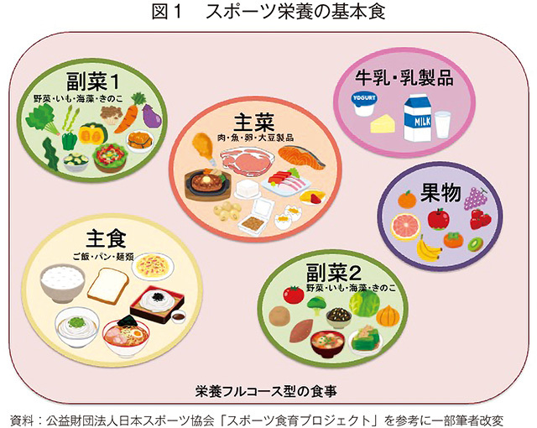
なんだかいっぱい
Notes:
成長期のあなたたちは相当食べないとダメなんだよね。3食1品増やすの大変だよね。

Slide 6
利用可能エネルギー不足
皆さんは毎日すごくハードなトレ－ニングを
しています。
日本人の18歳から29歳
1日の必要摂取カロリーは
デスクワークの女子1650kcal/日
普通に運動をするレベルで2300kcal/日
きっともっと皆さんの運動強度は高いはず
びっくりするほどしっかり食べないとダメです。
おやつがいいわよ。
わたしたち赤ちゃんも小さいから何回もおっぱいを飲むでしょ。
Notes:
たくさん食べることは、パフォーマンスの向上です。

Slide 7
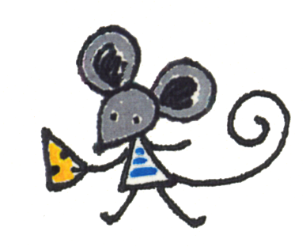
利用可能
エネルギー不足
摂取障害
オーバートレーニング
ストレス
低栄養
低体重
低エストロゲン
体脂肪減少
骨形成低下
骨吸収促進
視床下部性無月経
骨粗鬆症
妊孕性に影響
僕は小さいから
いつも食べてるよ。
低エストロゲン
低プロゲステロン
卵巣萎縮
Notes:
骨が折れたら大変。走れないよ。貧血ではパフォーマンスが出せないよ。

Slide 8
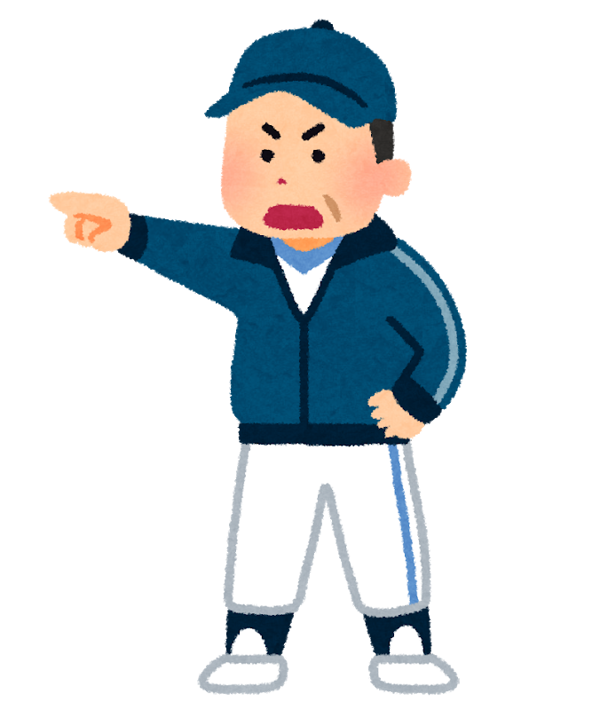
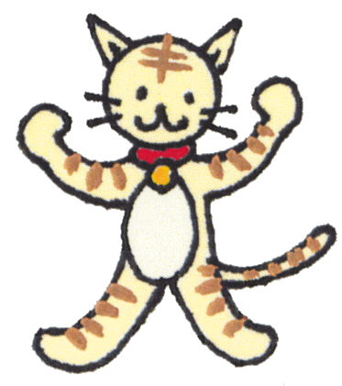
BMI＝体重（㎏）÷身長（ｍ）÷身長（ｍ）
BMIが１８以下は
「痩せすぎ」だって！
でも何がいけないの？
細い方が
カッコいいんじゃない？
走れるんじゃない？
月経がある？
練習が足りん！！
あとグラウンド
１０周だ！！
こんなコーチは
ごめんだニャン
Notes:
こんなコーチはおことわりです

Slide 9
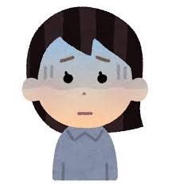
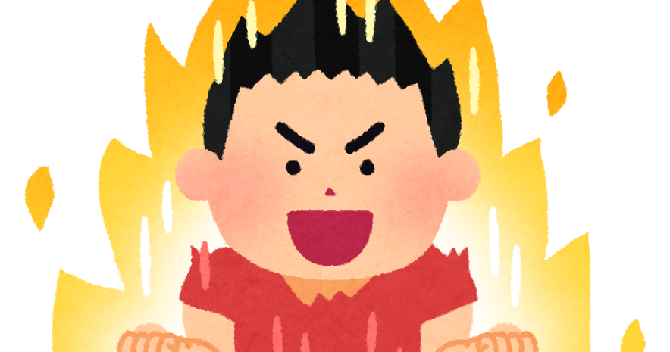
もう疲れたし
生理だし
休みたい
何を言っているの。
せいりですって！！
わたしらのころは
許されなかったよ。
まだまだ練習が足りん！！
Notes:
こんな指導者お断り。
こんな先輩もお断り。

Slide 10
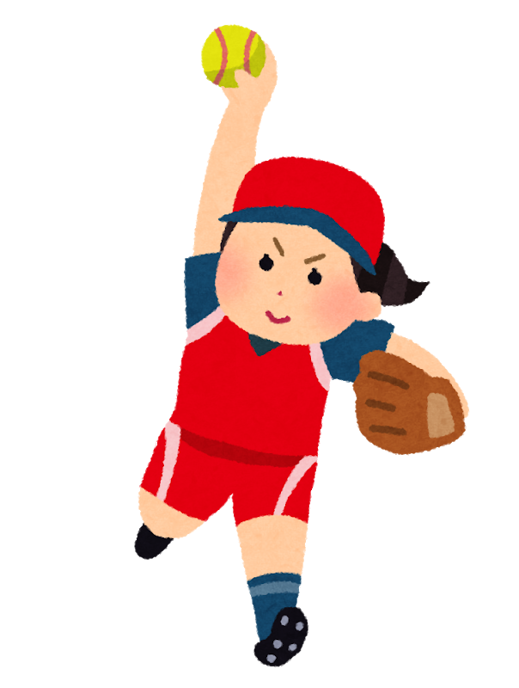
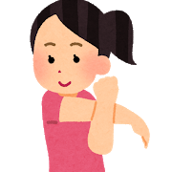
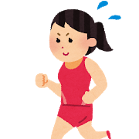
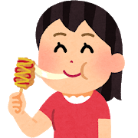
どのくらい食べたらいいの？
BMIが22となるための体重にしよう！
BMI18より下には絶対にきらないように！！
一度に食べられないから
もぐもぐ
タイムを
練習をがんばったら
Notes:
一度には食べきれません。補食。おやつタイム。もぐもぐタイムは必要です。

Slide 11
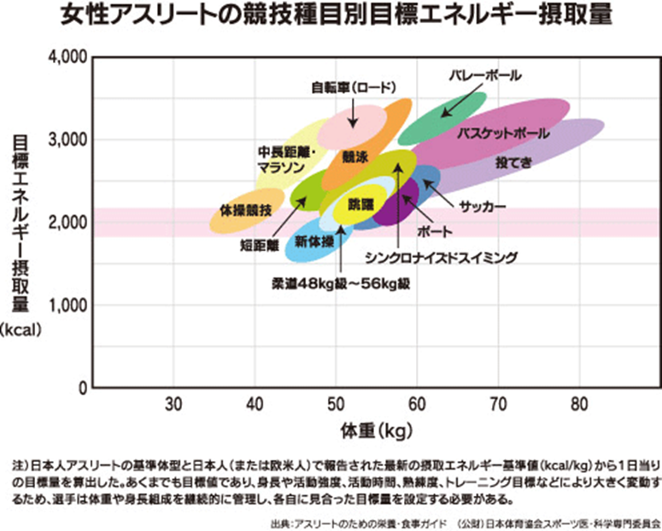
Notes:
スポーツでの種類でも違います。君たちは成長期なので、もっと必要です。

Slide 12
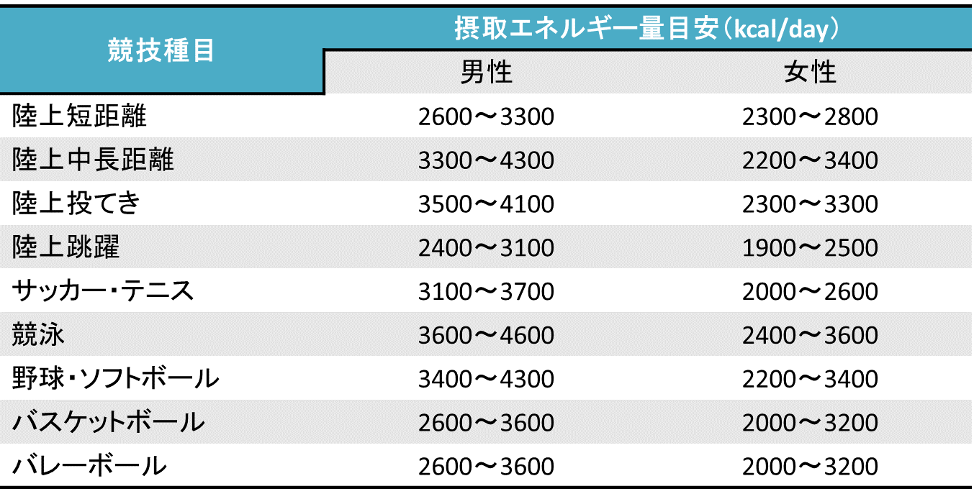
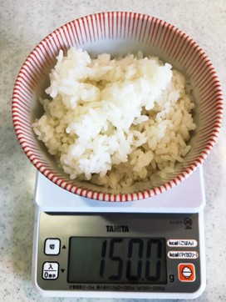
ご飯軽く1杯252kcl
デスクワークの女子1650kcal/日
普通に運動をするレベルで2300kcal/日
＋1000kcalだとすると軽くご飯4杯
Notes:
スポーツによります

Slide 13
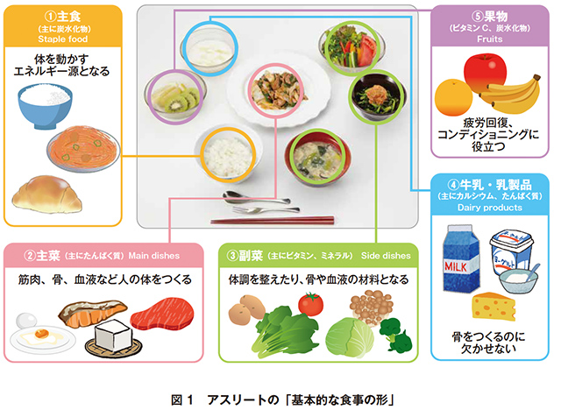
1日3回食
では賄えない
Notes:
ちょこちょこ食べよう0

Slide 14
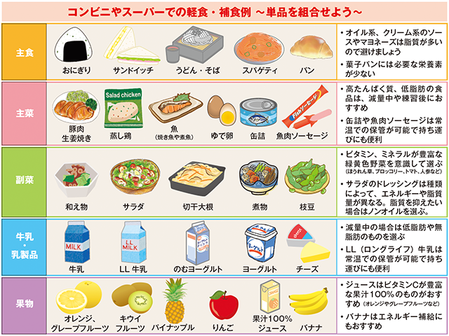
菓子パンはぱんではありません。
おかし
より
くだもの。
Notes:
すぐのエネルギーには主食。でも脂質はなるべく控えましょう。部活の帰りに6ｐチーズ1切れ。
早朝練習のあとにオレンジ。スポ－ツクラブの後に小さなおにぎり。

Slide 15
適正な体脂肪が、女性ホルモンを正常に分泌
女性は月経周期で体重が変動しやすいのです。
排卵すると出る黄体ホルモンは
妊娠維持をするためのホルモンなの。
だから取り込みにはたらくのよ（水分貯留）
月経前って
お腹減るし
むくむよね。
Notes:
女性ホルモンの材料はコレステロールなの。

Slide 16
月経なんかなければいいのに！！
痛いのは気力で我慢だ！！！！
無月経では強くなれません。
パフォーマンスが-9.2％減ったデータがあります。
月経前は太るから
食べないようにしてる
私は月経がないから大丈夫。
お姉さんたち
これで
ベストパフォーマンス
だせますか？
Notes:
月経なのは便利じゃありません。

Slide 17
エネルギー不足
体重減少
オーバー
トレーニング
ストレス
視床下部のコントロール機能低下
卵巣機能の低下
無月経
Notes:
実は無月経は体からのヘルプサイン悲鳴です。

Slide 18
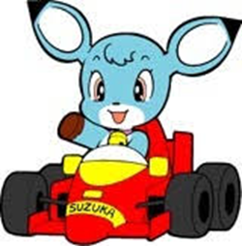
鈴鹿市の女子中学♡高校生のみなさん
月経がないのは
だめだけど
毎月ある必要も
ないのよ
Notes:
生理痛は我慢しないで！！

Slide 19
ここで月経（生理）について
学びましょう
配布資料
を参考にしてね！
正しい知識はレースにも必要
Notes:
正しい知識は大切です。

Slide 20
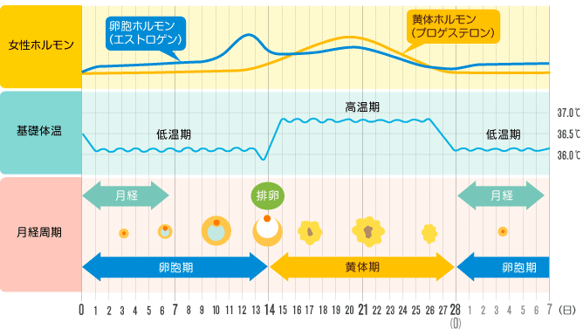
女子は忙しいのね。
参考資料P7
Notes:
参考資料開けてね。

Slide 21
月経周期に伴う心と体の変化
体重が1ｋｇ～
2ｋｇ増加
コンディションが良い
基礎体温
月経期
卵胞期
排卵
黄体期
月経期
下腹部痛出血
頭痛
むくみ・イライラ・腰痛・乳房痛
頭痛・下腹部痛・
肌荒れ・体重増加・食欲亢進・
眠気
下腹部痛・胃痛・
吐き気
下腹部膨満感
体重増加・眠気
肌荒れ・だるさ
Notes:
毎月妊婦さんになる練習をしてるの。でも今はいらないよね。

Slide 22
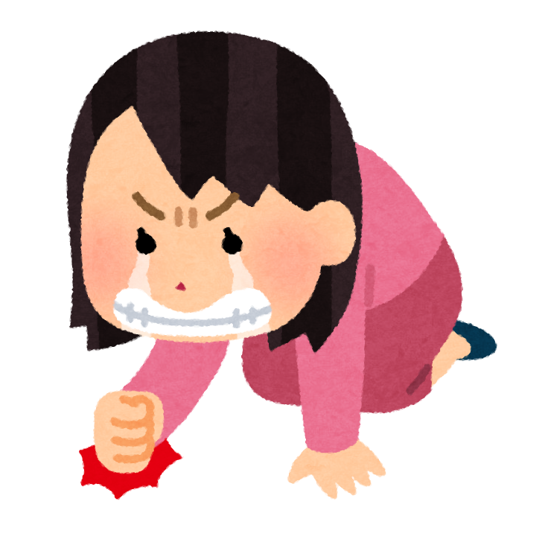
がんばりたかったのに
練習がんばったのに
生理になっちゃった！！ベストパフォーマンスが出せなかった
こんな
くやしい思いしたことないですか？
Notes:
生理も嫌だし
生理前のイライラもヤダ

Slide 23
女性アスリートのコンディショニングに
必要な３つの条件
栄養
休息
正常な
月経周期
栄養について正しい知識を持つ
利用可能エネルギー不足にならない十分なエネルギー
骨粗鬆症、貧血などを防ぐ栄養素をとる
三度の食事と捕食をしっかりと
自分の月経周を把握してスケジュール
を立てる
月経痛、PMS、
過多月経などを改無
無月経のの場合は
専門家に相談を
オーバートレーニング症候群を予防する
適切な睡眠、休息の取り方に
ついて知っている
Notes:
私たちがついています。
東京オリンピックのお蔭で沢山の産婦人科医に正しい考えが浸透しています。
ドーピングにひかからない、お薬もたくさんあります。

Slide 24
アスリートさんへ
産婦人科医からのアドバイス
この月経サイクル（ホルモンのアップダウン）は
女子にとってパフォーマンスを出しにくい！！
月経を自分のものにすればいいのよ。
いつもあさこ先生が月経困難症やPMS（月経前症候群）の患者様に処方する
あれね！
Notes:
これからが作戦です。

Slide 25
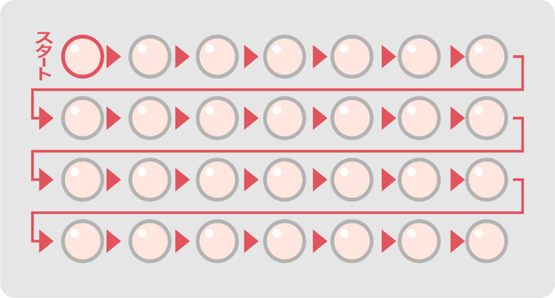
OC/LEP（低用量ピル）
中学生でも月経がはじまっていればピル飲んでもだいじょうぶ！
配布資料 P. 14

Slide 26
月経を自分の来てほしいところで来させる！！
OC・LEPへの誤解①
Q：将来赤ちゃんができなくなる？
A：卵巣をお休みさせます。あなたを守って妊孕性を上げます。
OC.・ LEPへの誤解②
Ｑ：漢方の方が安全では？
Ａ：確かに漢方薬には月経痛、月経前症候群効果のあるものがたくさんあります。
でもドーピングチェックにかかるものがたくさんあり要注意です。
OC・LEPへの誤解④
Ｑ：ドーピングにかかりませんか？
A：低用量ピルは今のとことひっかりません。
OC・LEPへの誤解③
Q：太ってパフォーマンスが下がる？
A：低用量ピル、超低用量ピルは太りません。
Notes:
ひとつづつ説明するね。

Slide 29
OC・LEPへの誤解③
Q：太ってパフォーマンスが下がる？
A：低用量ピル、超低用量ピルは太りません

Slide 30
OC・LEPへの誤解④
Ｑ：ドーピングにかかりませんか？
A：低用量ピルも月経困難症の治療のピルもひっかりません

Slide 31
ピルはドーピングには
ひっかからない。
だいじょうぶ
でも漢方は気を付けてね。
Notes:
ばぶ子の感想のままです。

Slide 32
黄体期が有利なスポーツも有利(長時間持久のスポ－ツ)とか
自分は黄体期の方がパフォーマンスが出ると考える人もいます。
暑熱（気温が高い）環境でのスポーツ
では黄体期の体温が上がりやすく
皮膚への血流が増えて筋肉への血流が
減りパフォーマンスが下がったりする
こともあるそうです。
Notes:
自分には何が合うのかコーチや専門家に相談してね。

Slide 33
月経を自分のものにすればいいのよ。
OC LEP（低用量ピル）
は女性アスリートの
確実な味方です。
Notes:
月経を自分のものにします。

Slide 34
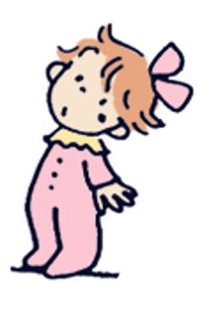
産婦人科医師は皆の味方です。
みんな
スポーツを
たのしんでね。
簡単なことなら相談乗ります。
アドレス：soudan@gokiso.or.jp
ご清聴ありがとうございました。
Notes:
おしまい

